Slide 1
Název | Vegetativní orgány rostlin – List
Předmět, ročník | Biologie, 1. ročník
Tematická oblast | Botanika
Anotace | Prezentace stavby listu, doplněná fotografiemi a fotografiemi z mikroskopických preparátů
Klíčová slova | stavba listu, vnitřní stavba listu, pokožka, žilnatina, palisádový parenchym, houbový parenchym, metamorfózy listu
Autor | Mgr. Václav Hubáček
Datum | 20. 1. 2013
Škola | Gymnázium Jana Opletala, Litovel, Opletalova 189
Projekt | EU peníze středním školám, reg. č.: CZ.1.07/1.5.00/34.0221

Slide 2
Vegetativní orgány rostlin
List
Hu1_7

Slide 3
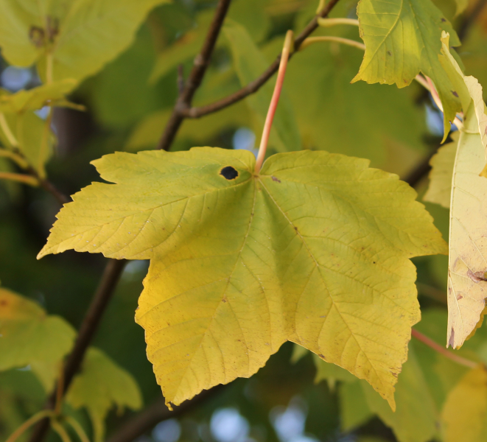
Stavba listu
dvě části
čepel (plochá)
řapík (stopkovitý)

Slide 4
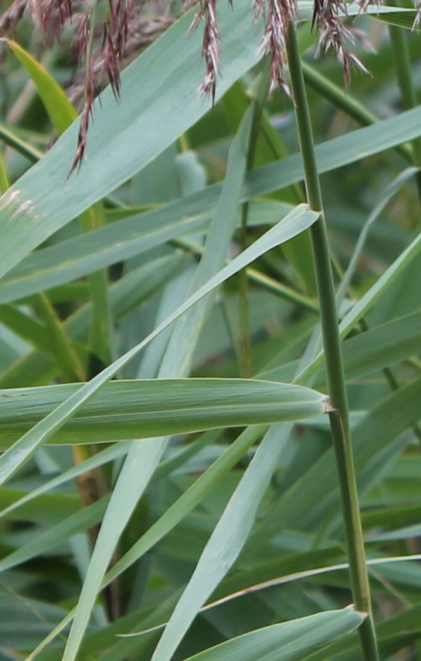
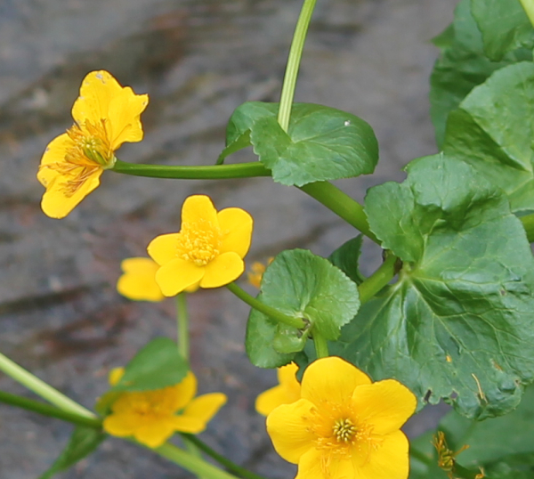
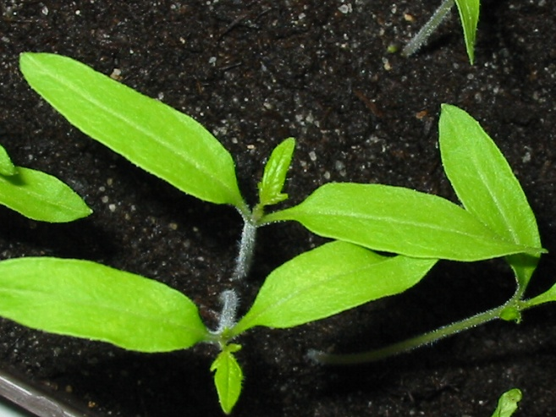
Stavba listu
pochva - spodní část může vytvořit pochvu (u trav)
palisty - vyrůstají z listu u stonku
dělohy - první listy rostliny (jedna, dvě nebo více)

Slide 5
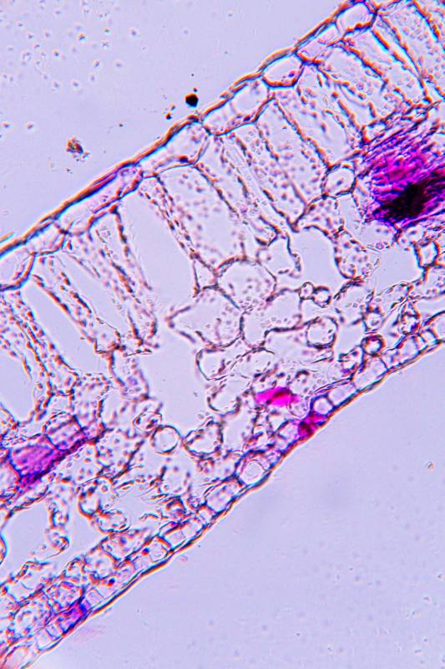
Vnitřní stavba listu
svrchní a spodní pokožka
obsahuje průduchy, trichomy, hydatody
kryta kutikulou
palisádový parenchym
pod svrchní pokožkou

Slide 6
Vnitřní stavba listu
houbový parenchym
velké mezibuněčné prostory - spojené s průduchy
vodivá pletiva (žilnatina)
funkce vodivá a mechanická

Slide 7
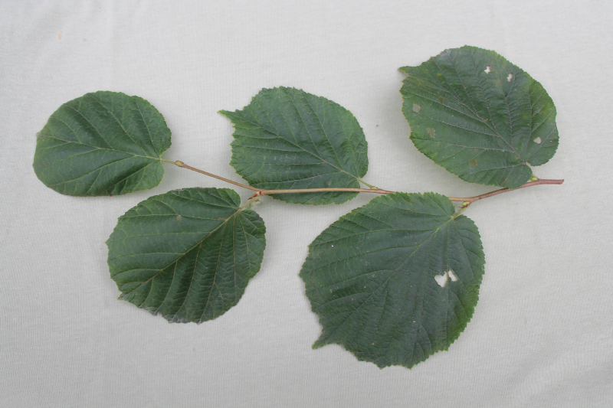
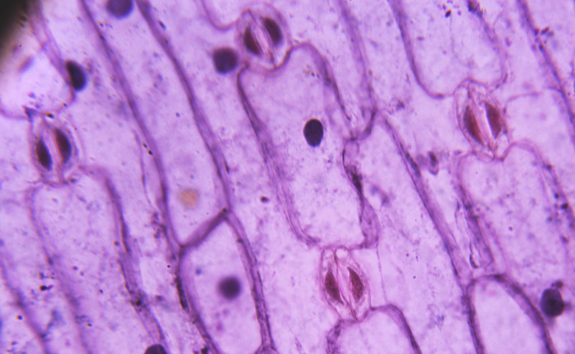
Funkce a metamorfózy listů
asimilace
syntéza organických látek
transpirace
odpařování vody pomocí průduchů

Slide 8
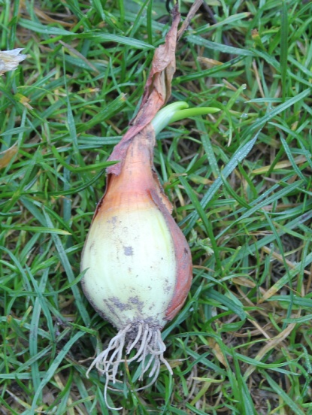
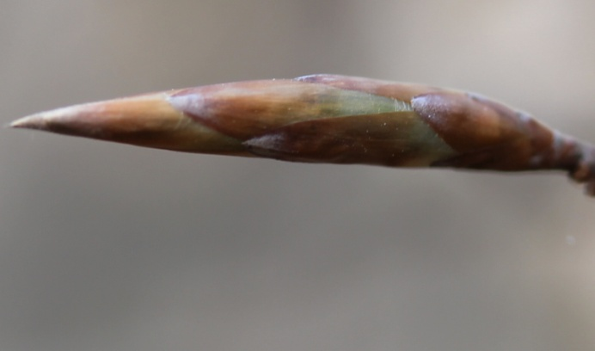
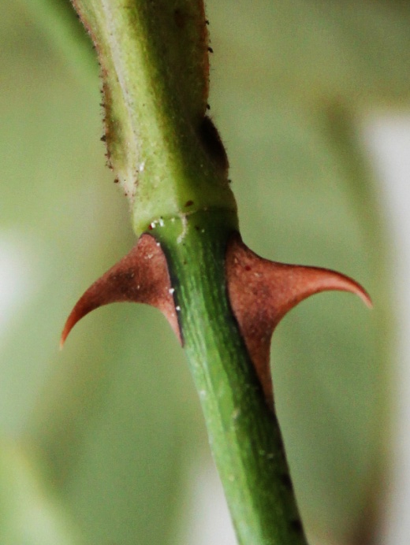
Funkce a metamorfózy listů
zásobní funkce
hromadění zásobních látek (cibule)
krycí funkce
šupinky na oddencích a pupenech
trny

Slide 9
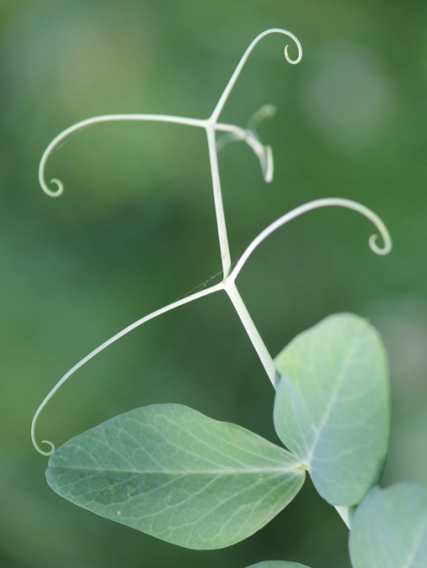
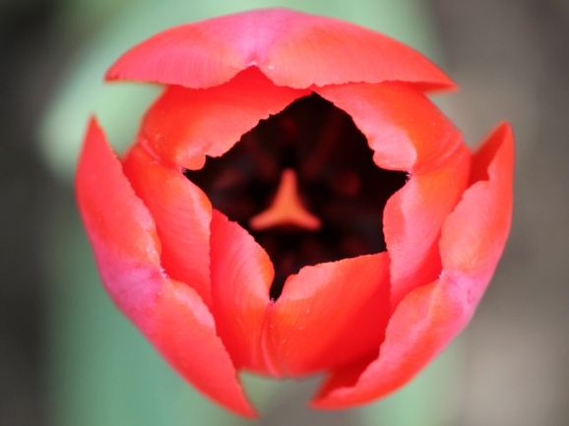
Funkce a metamorfózy listů
upínací funkce
úponky (hrách, vikev)
lapací zařízení (láčkovka)
lepkavé trichomy (rosnatka)
květy
přeměna listů v květní obaly (barva)

